Slide 1

Universidade Federal Rural do Semi-Árido – UFERSA
﻿Departamento de Ciências Exatas e Tecnologia – DCETI
Campus Angicos
Gerência de projetos
Professor: Ramiro de Vasconcelos dos Santos Júnior, MSc.
Angicos/RN, 21 de julho de 2023.

Slide 2
SCRUM e XP direto das trincheiras
Resumo cap. 3, 4, 5, 6

Slide 3
Sumário
Planejamento do Sprint;
Comunicando os Sprints;

Slide 4
Cap. 3

Slide 5
Sobre o Sprint
Antes de tudo, precisamos averiguar se todos os passos anteriores foram bem feitos, e definidos corretamente, pois sem um product backlog bem feito, não é possível chegar a um Meeting de Sprint bem feito, logo precisamos verificar esses passos antes de marcar um Sprint:
O product backlog deve estar bem definido;
Deve haver apenas um product backlog e product owner por produto;
Todos os itens devem ter importância associada a eles;
O product owner deve conhecer e entender muito bem todos os requisitos a serem abordados no Sprint.
Notes:
Isso não significa que as estórias estão perfeitamente bem definidas e nem que as estimativas estão corretas;
O product owner não precisa conhecer exatamente o que é necessário para implementar, mas ele deveria entender o porquê dessa estória estar ali.

Slide 6
O uso de Ferramentas para definir um Sprint
Existem algumas Ferramentas Cases para auxiliar a criação de um Sprint a partir de um Product backlog, são exemplos:
Jira.
VisionOne.
ScrumWorks.
Xplanner.
Excel.
Todas essas ferramentas auxiliam na criação, porém sem um entendimento de como fazer, é praticamente impossível de ser realizado.

Slide 7
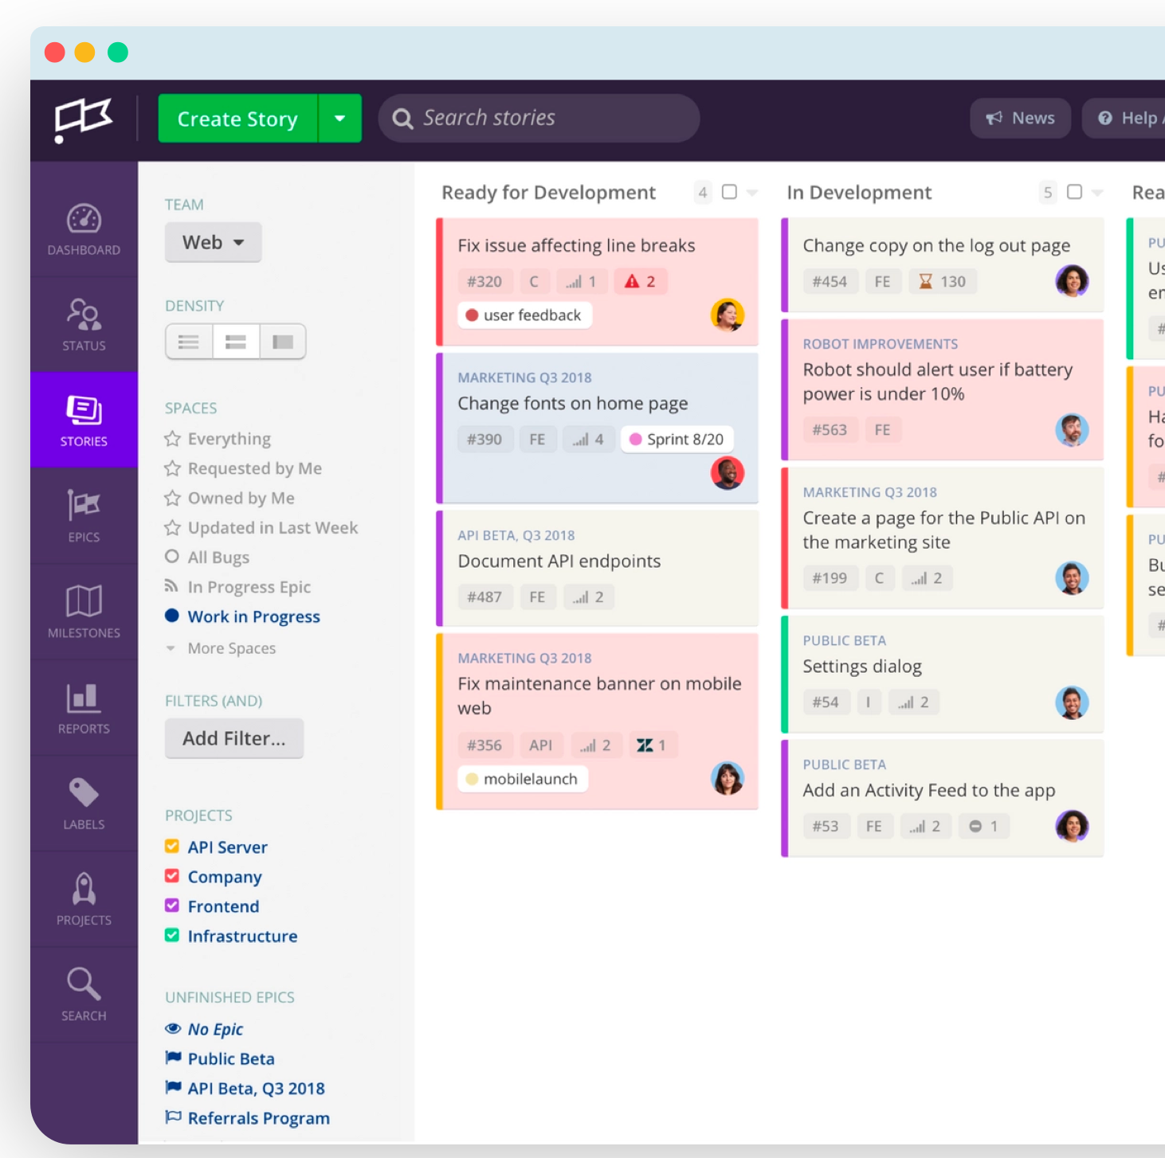
Ferramenta JIRA
JIRA.

Slide 8
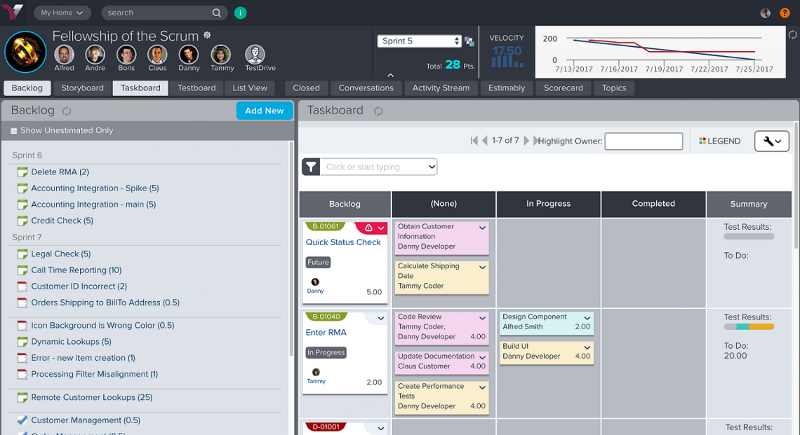
Ferramenta VisionOne
VisionOne

Slide 9
Cap. 4

Slide 10
O Planejamento do Sprint
O planejamento do Sprint, provavelmente, é o evento mais importante do Scrum;
O propósito da reunião de planejamento do Sprint é dar a equipe informação suficiente para trabalharem em paz durante algumas semanas e dar ao product owner confiança suficiente para deixa-los fazerem isto;
Notes:
Um encontro de planejamento de sprint mal feito pode bagunçar totalmente um sprint.

Slide 11
Os objetivos do Planejamento
Definir o objetivo do Sprint;
Definir uma lista de membros da equipe e seus níveis de comprometimento (de 0% a 100%);
Definir o Sprint backlog (Uma lista de requisitos inclusas no Sprint);
Uma data definida para a apresentação do Sprint;
Data e local definidos para reunião diária.

Slide 12
Product Owner no Meeting do Sprint
O product owner deve participar dos meetings de sprint;
A razão pela qual toda equipe e o product owner devam estar na reunião de planejamento do sprint é porque cada estória contém três variáveis que são muito dependentes umas das outras.
Notes:
Às vezes, os product owners relutam em despender horas com a equipe fazendo planejamento do sprint.

Slide 13
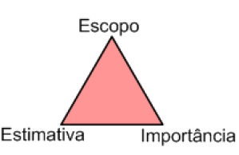
Product Owner no Meeting do Sprint
Escopo e importância são definidos pelo product owner;
Estimativa é definida pela equipe;
Durante uma reunião de planejamento do sprint, estas três variáveis são refinadas continuamente por diálogo cara-a-cara entre equipe e product owner.
Notes:
Por isso a importância da participação de todos na reunião

Slide 14
O Planejamento do Sprint
Normalmente quem toma as rédeas do encontro é o Product owner, ele inicia a reunião resumindo todos os objetivos para o Sprint e os requisitos mais importantes;
Posteriormente a equipe discute o tempo relativo que demandaria para cada requisito, sempre começando pelos mais importantes definidos pelo product owner;
Um grande problema é que geralmente o product owner, é também o gerente sênior da empresa, e é bastante atarefado com encontros com outras empresas, para definir contrato etc. Logo ele pode não querer participar de todos os Meetings. O que é um problema.
Notes:
A colaboração direta é fundamental para o Scrum e, de fato, todo o desenvolvimento ágil de software.

Slide 15
O Planejamento do Sprint
Se o product owner não puder participar da reunião:
Uma solução é procurar alguém da equipe que tome parte e procure ser um intermediador do product owner;
Procurar adiar o lançamento do Sprint até que o product owner participe é uma saída, pois é de grande importância que todos os membros do Sprint participem;
Notes:
Lembrar que tempo é dinheiro

Slide 16
Qualidade Não é Negociável
No Sprint deve-se priorizar a qualidade;
O livro aborda dois tipos de qualidade:
Qualidade externa é o que é percebido pelos usuários do sistema. Uma interface de usuário lenta e não intuitiva é um exemplo de baixa qualidade externa;
Qualidade interna refere-se a questões que normalmente não são visíveis ao usuário, mas que têm profundos efeitos na habilidade de manutenção do sistema. Coisas como consistência do projeto do sistema, cobertura dos testes, facilidade de leitura do código, refactoring etc.
Notes:
Qualidade interna não está em discussão, é inegociável;
É responsabilidade da equipe manter a qualidade do sistema sob todas as circunstâncias e isso simplesmente não é negociável;
Sacrificar qualidade interna é quase sempre uma ideia muito, muito ruim.

Slide 17
Qualidade Não é Negociável
No geral, um sistema com alta qualidade interna pode ainda ter uma baixa qualidade externa;
Um sistema com baixa qualidade interna raramente terá uma qualidade externa alta. É difícil construir algo legal a partir de fundações podres;
Qualidade interna não está em discussão, é inegociável.
Notes:
Qualidade interna não está em discussão, é inegociável;
É responsabilidade da equipe manter a qualidade do sistema sob todas as circunstâncias e isso simplesmente não é negociável;
Sacrificar qualidade interna é quase sempre uma ideia muito, muito ruim.

Slide 18
Problemas com o Planejamento do Sprint
Um grande problema com as reuniões de Sprint é que as pessoas pensam que elas não demoram tanto, porem elas demoram, e as vezes muito tempo:
Tudo no Scrum é delimitado pelo tempo.

Slide 19
Problemas com o Planejamento do Sprint
Quando o prazo estipulado de uma reunião está se esgotando e não se tem um objetivo de um Sprint backlog bem definido:
O mais aconselhável a se fazer é finalizar o meeting, ou estender por mais uma hora, se não for possível resolver o problema finaliza o Sprint com os requisitos já definidos e leva os problemas para o próximo meeting.
Deixa o sprint sofrer com isso. O lado bom disso é que a equipe aprende uma boa lição, e a próxima reunião de planejamento do sprint será bem mais eficiente.
Notes:
Interromper mesmo a reunião. Deixa o sprint sofrer com isso. O lado bom disso é que a equipe aprende uma boa lição, e a próxima reunião de planejamento do sprint será bem mais eficiente.

Slide 20
Estabelecendo Tempos do Planejamento da Sprint
Geralmente um planejamento de um Sprint dura em torno de 2 a 8 horas, dependendo dos requisitos, pode-se estender a um dia todo de trabalho.
Caso isso ocorra, recomenda-se finalizar o Sprint e atacar os requisitos por meio de divisão e conquista.

Slide 21
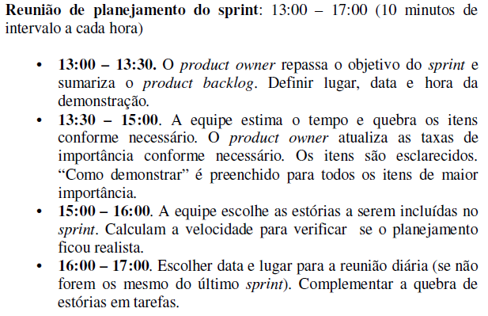
Planejando a REUNIÃO do Sprint
Possuir algum tipo de cronograma para a reunião de planejamento do sprint reduzirá o risco de ultrapassar o espaço de tempo previsto.
Notes:
Cronograma não precisa ser seguido a risca;
Ajuda a equipes iniciantes

Slide 22
Definindo o Tamanho do Sprint
Uma das saídas da reunião de planejamento do Sprint é uma data definida para a apresentação. Isso significa que vocês precisam definir o tamanho do Sprint.
Então, qual seria um bom tamanho de Sprint?
Bem, Sprint curtos são bons. Eles permitem que a equipe seja “ágil”, isto é, mude de direção frequentemente. Sprint curtos = ciclo curto de feedback = entregas mais frequentes = feedback mais frequente do cliente = menos tempo perdido, indo na direção errada = aprender e melhorar rápido, etc.

Slide 23
Definindo o tamanho do Sprint
Entretanto, Sprint longos são bons também. A equipe tem mais tempo para ganhar ritmo, ela tem mais espaço para se recuperar dos problemas, e conseguir atingir o objetivo do Sprint, você tem menos overhead em termos de reuniões de planejamento, apresentações, etc.
No geral, para cada product backlog existe um Sprint determinado que se adeque a ele.
Notes:
O autor faz uso de 3 semanas.
Conselho: faça experimentos com o tamanho do sprint, no início. Não perca muito tempo analisando, apenas escolha um tamanho decente, e dê-lhe uma chance por um sprint ou dois, então mude o tamanho.

Slide 24
Definindo o Objetivo do Sprint
Pode parecer fácil definir um objetivo a partir do product backlog, mas definir um Sprint não é tão trivial quanto parece.
O objetivo principal da definição do Sprint é fazer a equipe tomar um rumo certo:
Segundo o livro: O importante é que seja em termos de negócio, não termos técnicos. Isto quer dizer em termos que as pessoas de fora da equipe possam entender.
O objetivo do Sprint deve responder a pergunta fundamental “Por que nós estamos fazendo este Sprint?
Notes:
Exemplos de objetivos:
Ganhar mais dinheiro;
Impressionar o CEO;
Fazer o mais importante.

Slide 25
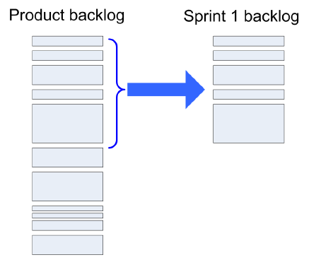
Decidindo quais requisitos serão incluídos no Sprint.
Uma das principais atividades da reunião de planejamento do Sprint é decidir quais requisitos incluir no Sprint.
Mais especificamente, quais requisitos do product backlog copiar para o Sprint backlog.
Notes:
A figura ao lado representa os requisitos ordenados por importância. No topo os mais importantes, o montante que a seta azul engloba representa a velocidade estimada da equipe, ou seja quantos requisitos a equipe pode completar até o próximo Sprint.

Slide 26
Decidindo quais requisitos serão incluídos no Sprint.
No Scrum, a equipe decide como e quais requisitos serão incluídas no Sprint.
Não o product owner ou qualquer outra pessoa.
Isso levanta duas questões:
1. Como fazer a equipe decidir quais requisitos incluir no sprint?
2. Como pode o product owner afetar a decisão dela?

Slide 27
Q2 - Como o product owner afeta quais requisitos estarão neste Sprint?
Digamos que nós tenhamos a seguinte situação durante uma reunião de planejamento de Sprint.
O product owner está desapontado com o fato de que a estória D não será incluída no sprint;
Notamos que, devido o tamanho do requisito A o requisito D não foi incluído no Sprint. Logo temos vários opções durante a reunião do Sprint:
Resolução 1: Reordenar a prioridade dos requisitos para encaixar o requisito D no Sprint.
Resolução 2: Dividir o requisito A em seções A1, A2, A3, de tamanhos consequentes para encaixar o Requisito D.

Slide 28
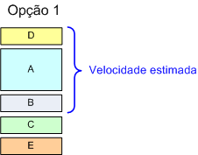
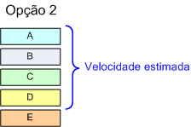
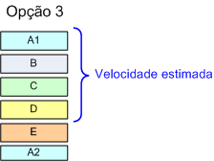
Q2 - Como o product owner afeta quais requisitos estarão neste Sprint?
Resolução 1: Reordenar a prioridade dos requisitos para encaixar o requisito D no Sprint.
Resolução 2: Reduzir o escopo de A até que a equipe acredite que a estória D caberá no sprint
Resolução 3: Dividir o requisito A em seções A1, A2, A3, de tamanhos consequentes para encaixar o Requisito D.

Slide 29
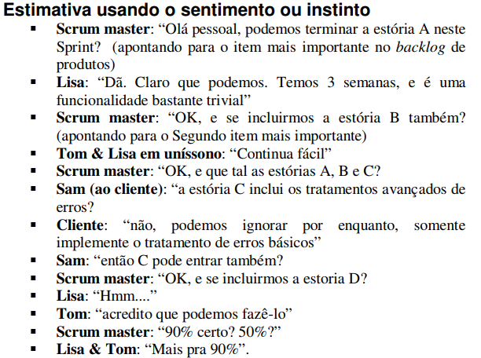
Q1 - Como a equipe decide que requisitos incluir no Sprint?
Utilizamos duas técnicas para isso:
1. No sentimento/instinto
Neste caso, vai no gosto da equipe, ou seja, a equipe que decide o melhor jeito de incluir quais requisitos na sequencia desejada. O sentimento ou instinto funciona muito bem para pequenas equipes e Sprint curtos.

Slide 30
Q1 - Como a equipe decide que requisitos incluir no Sprint?
2. Cálculo da Velocidade:
Essa técnica envolve dois passos:
2.1. Defina a velocidade estimada;
2.2. Calcular quantas requisitos você pode adicionar sem exceder a velocidade estimada.

Slide 31
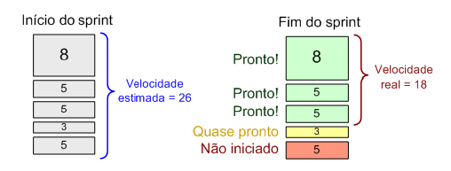
Estimativas usando cálculos de velocidade
A velocidade é uma medida da “quantidade de trabalho realizado”, onde cada item é medido com base na sua estimativa inicial.
Esta medida é difícil para equipes recém formadas de se obter uma média, mas com o uso continuo do Scrum logo é determinado o valor da velocidade.
Procurar não exceder a capacidade da equipe e sem comprometer a meta final do produto, tanto a equipe quanto o product owner devem conhecer os seus limites.
Notes:
Uma maneira muito simples de fazer isso é olhar para o histórico da equipe. Qual foi a velocidade dela nos sprints mais recentes? Então assuma que a velocidade nesse sprint será equivalente

Slide 32
Qual técnica de estimativa Utilizar?
Existem diversas técnicas de escolha dos requisitos, instinto/sentimento, cálculo de velocidade baseado no tempo de ontem, e cálculo de velocidade baseada no homens-dia disponíveis e fator de foco;
Geralmente é utilizada uma combinação dessas técnicas, pois cada uma delas tem vantagens e desvantagens.

Slide 33
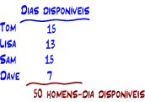

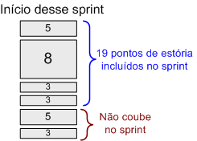


Exemplo de Técnica de Cálculo de Velocidade
Sempre que possível olhe para os sprints passados e faça a média dos números para obter uma estimativa mais confiável.
Notes:
Fator de Foco Padrão 70%

Slide 34
Qual técnica de estimativa nós usamos ?
Sempre que possível olhe para os passados e faça a média dos sprints números para obter uma estimativa mais confiável.

Slide 35
Esclarecendo as Reuniões de Planejamento
A maior parte da reunião de planejamento do Sprint é gasto lidando com os requisitos no product backlog. Estimando-os, repriorizando-os, esclarecendo-os, quebrando-os, etc.
A duvida é como fazer isso?
As equipes ligam o projetor e mostram um backlog feito em Excel,
Um cara (tipicamente o product owner ou o Scrum master) pega o teclado, esboça cada requisito e estimula uma discussão.
À medida que as prioridades e detalhes são discutidas pela equipe e pelo product owner, a pessoa ao teclado atualiza o requisito direto no Excel.
Parece eficiente, mas não é. Uma solução é o uso de cartões para esboçar os requisitos...

Slide 36
Esclarecendo as Reuniões
Segundo o livro, dessa forma é utilizar um quadro

Slide 37
Esclarecendo as Reuniões
Benefícios do quadro:
Pessoas ficam em pé e caminham => elas ficam acordadas e alerta por mais tempo;
Todos se sentem mais pessoalmente envolvidos (ao invés de só o cara com o teclado);
Múltiplos requisitos podem ser editados simultaneamente;
A repriorização é trivial - só trocar a posição dos cartões;
Após a reunião, os cartões podem ser levados para a sala da equipe e serem usados como um quadro de tarefas na parede.

Slide 38
Exemplo de cartão
No cartão vem todas as especificações do requisito como foi declarado anteriormente.
Depois da reunião de planejamento do Sprint, o Scrum master atualiza manualmente o product backlog no Excel com respeito a qualquer mudanças que foram feitas nos cartões físicos dos requisitos, para todos ficarem a par das mudanças.

Slide 39
Exemplo de quadro de atividades
Outro benefício do quadro é a possibilidade de criar estimativas de tempo para cada requisito e funcionalidade, que ao longo dos dias de Sprint, vão sendo quebradas em sub-tarefas para melhor uso do pessoal, dividindo-as para paralelizar a implementação.

Slide 40
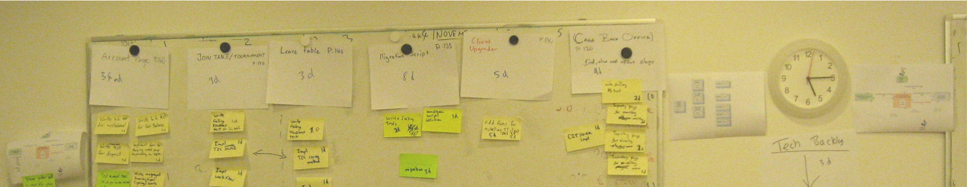
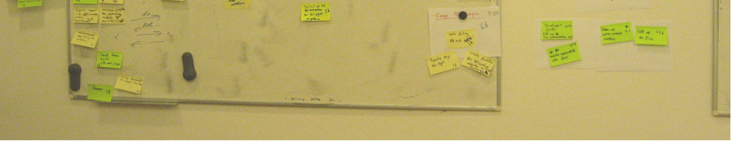
Exemplo Real

Slide 41
Definição de “pronto”
É importante que o product owner e a equipe concordem com uma definição clara de “pronto”.
Uma estória está completa quando todo o código está no repositório? Ou está completa apenas quando foi feito deploy em um ambiente de teste e a estória foi verificada por uma equipe de testes de integração?
Sempre que possível, nós usamos a definição “pronto para deploy em produção”, mas algumas vezes precisamos usar a definição “feito deploy em servidor de teste e pronto para os testes de aceitação”.

Slide 42
Cap. 5

Slide 43
Comunicando os Sprints
Geralmente, em uma empresa de grande porte, existem várias equipes de Scrum, e geralmente todas estão em Sprints diferentes, e geralmente esses Sprints são parte de um mesmo Software/Sistema/anyway, então é importante manter a empresa inteira informada sobre o que está acontecendo.
Embora as pessoas reclamem, ou mesmo pior, façam falsas suposições sobre o que está acontecendo;
Uma solução para por os investidores, owners, gerentes, Scrum masters, etc, a par dos Sprints, é criar uma página de dashboard para colocar todos os Sprints ativos em uma planilha eletrônica, logo não vai ocorrer problemas de sincronia.
Notes:
Trello

Slide 44
Cap. 6

Slide 45
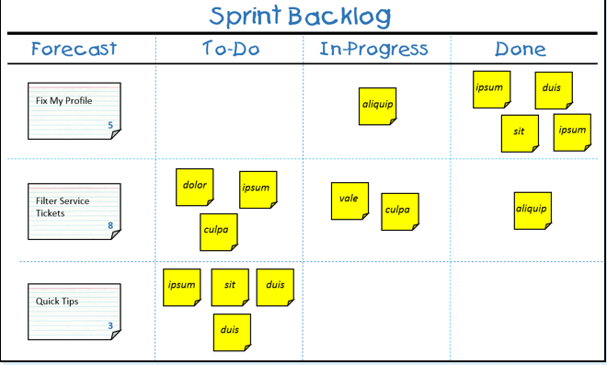
Como fazemos os Sprint backlogs
Depois da reunião do planejamento do Sprint, o Scrum master tem a obrigação de criar o Sprint backlog.
“Quadro de tarefas pregado na parede!”;
O objetivo do Sprint backlog é exatamente manter a equipe a par do que está sendo implementado no dia ou na semana durante um Sprint.
Ao final do expediente, obrigatória- mente deve-se atualizar o Sprint backlog para o próximo dia.
Notes:
Forecast: Previsão, Projeto

Slide 46

Finalizações
A aplicação do Sprint agiliza em termos de parametrizar a equipe.
Claro que não existe uma melhor forma de gerenciar, ou criar um método eficaz capaz de gerir todas as empresas, mas é bastante eficaz.

Slide 47
Referências
ScrumeXPDiretodasTrincheiras livro de Henrik Kniberg.
http://www.desenvolvimentoagil.com.br/
https://www.culturaagil.com.br/

Slide 48
Dúvidas?

